Slide 1

Programação Orientada a Objetos
Aula 03: Programação em Java
custom types, entrada e saída, operadores e controle de fluxo
Prof. Fabricio Santana
2025.1
fabricio.santana@idp.edu.br
www.linkedin.com/in/fabriciofsantana

Slide 2


O que estudamos na última aula?
http://vevox.app ID: 170-695-337
https://idp2.vevox.com/#/present/714745

Slide 3
Tipos em um programa Java
Java é uma linguagem fortemente tipada (strongly typed)
Primitive Types
Reference Types: built-in types, custom types
Primitive Types
Built-in Types
Custom Types
byte, short, int, long
float, decimal
char
boolean
Wrappers (Integer, ...)
String
...
Cliente
Conta
Aluguel
...

Slide 4
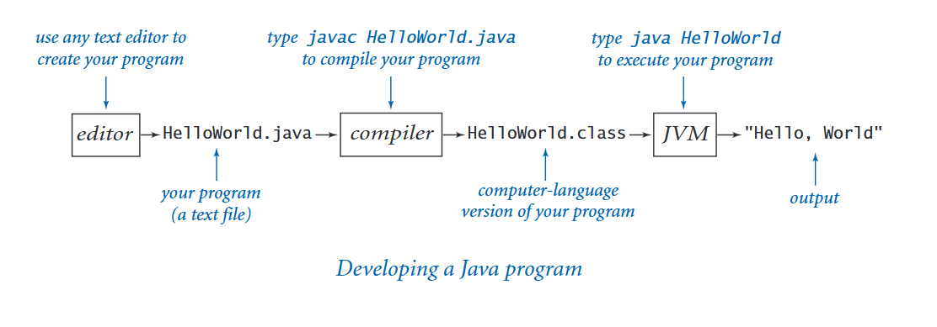
Desenvolvendo um programa java
Write once, run anywhere (WORA)
Fonte: SEDEGWICK, Robert; WAYNE, Kevin. Computer Science: An Interdisciplinary Approach. Boston: Addison-Wesley Professional, 2016.

Slide 5
Classes Java (built-in types)
Tudo em java é um objeto/classe
Java oferece uma série de classes prontas para reuso
Algumas classes da API Java
java.lang.System.in: standart input
java.lang.System.out: stantard output
java.util.Scanner: lê diferente tipos de dados
java.lang.Math: classe com métodos para cálculos
java.lang.String: uma sequência de caracteres
“Hello, World!” → [‘H’, ‘e’ , ‘l’ , ‘l’ , ‘o’ , ‘ ’ , ‘W’ , ‘o’ , ‘r’ , ‘l’ , ‘d’, ‘!’]
Fonte: https://docs.oracle.com/en/java/javase/21/docs/api/index.html

Slide 6
Classes Java (custom types)
public class <nome da classe> { <corpo da classe> }
public: modificador de acesso
class: palavra reservada para definição de uma classe (custom type)
<nome da classe>: identificador da classe, deve ter o mesmo nome do arquivo .java
<corpo da classe>
<variáveis de instância>: atributos da classe
<método>(<tipo> <nome parâmetro>)
<corpo do método>: coleção de statements que executam uma tarefa
<variáveis locais>
[return]: para métodos que retornam valor
Como reutilizar classes java (built-in types) ou (custom types)
import <nome da classe>
Fonte: https://docs.oracle.com/en/java/javase/21/docs/api/index.html

Slide 7
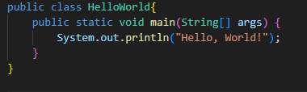
Classes Java (custom types)
main
método especial que é chamado pela JVM quando inicia um programa java
Fonte: https://github.com/fabriciosantana/poo/tree/2025.1/lectures/examples/00-hello/src

Slide 8
Executando o programa
javac -d bin src/HelloWorld.java
javac -d bin src/*.java
java -cp bin/ HelloWorld
https://docs.oracle.com/en/java/javase/21/docs/specs/man/index.html

Slide 9
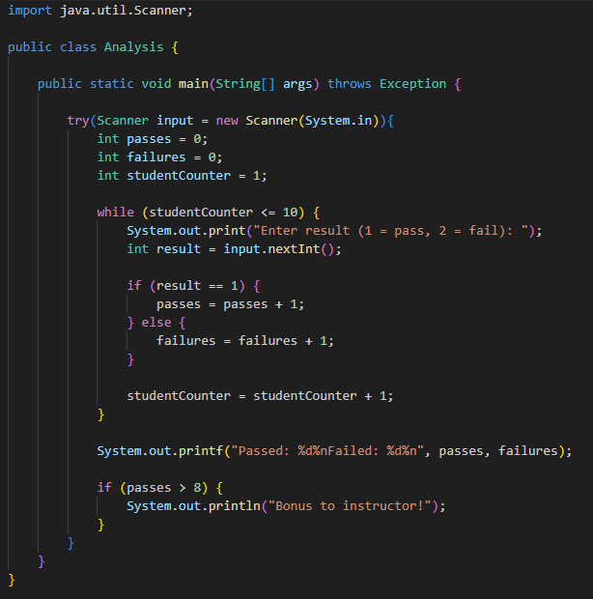
Estruturas de controle (control statements)
Atividade em sala, escolher uma dupla
Cada dupla: analisar e executar o código das classes
If*.java
Operator*.java
Switch*.java
DoWhile*.java
For*.java
Jump*.java
While*.java
Custom*.java
Discussão em sala
Fonte: https://github.com/fabriciosantana/poo/tree/2025.1/lectures/examples/04-selection-statements/src
Fonte: https://github.com/fabriciosantana/poo/tree/2025.1/lectures/examples/05-iteration-statements/src

Slide 10
Estruturas de controle (control statements)
Regra: statements são executados em sequência (sequence execution)
Exceção: transfer of control (jump statements → break, continue, return, throw
Qualquer programa é escrito com apenas 3 estruturas de controle
estrutura de sequência (sequence statements)
estrutura de seleção (selection statements)
if (condition) {statements} → single-selection statement
operador ternário → ... ? ... : ...
if (condition) {statements} else {statements} → double-selection statement
switch (expression) {case value: staments; break } → multiple-selection statement
switch (expression) {case value -> staments;}
estrutura de iteração (iteration statements)
while (condition) {statement; increment}
do {statement} while (condition)
for (counter initialization;condition;counter increment) {statements}
enhanced for

Slide 11
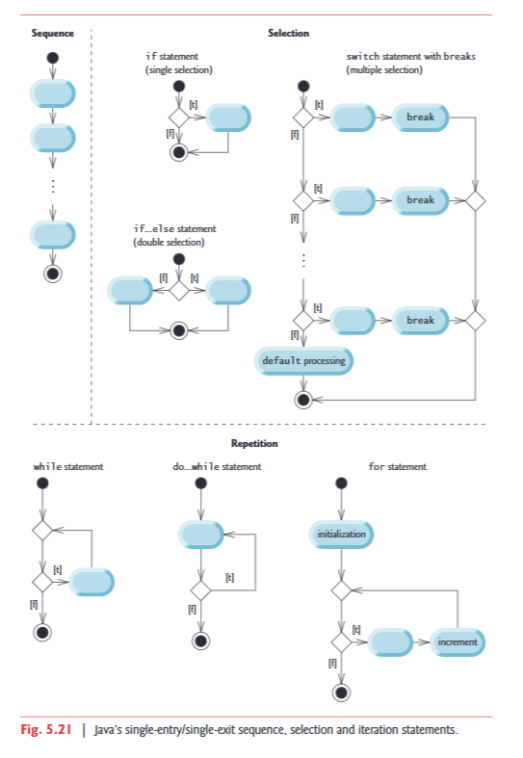
Estruturas de controle (control statements)
Fonte:DEITEL, Paul; DEITEL, Harvey. Java: How to Program, Early Objects. 11. ed. Boston: Pearson, 2017. ISBN 978-0-13-474335-6.

Slide 12
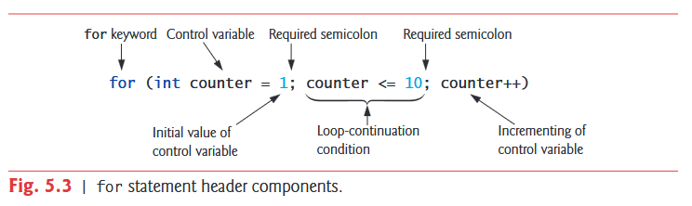
Counter-Controlled Interation
Variável de controle (control variable ou loop counter)
Valor inicial
Incremento
Condição (loop-condition continuation)

Slide 13
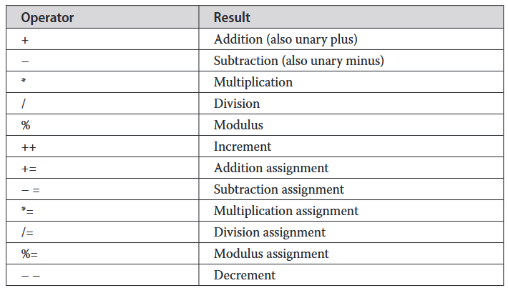
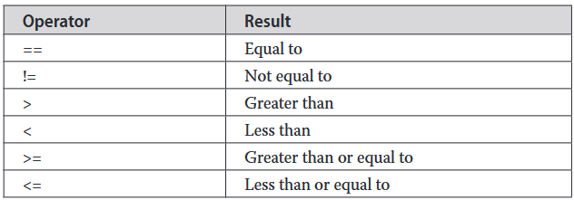
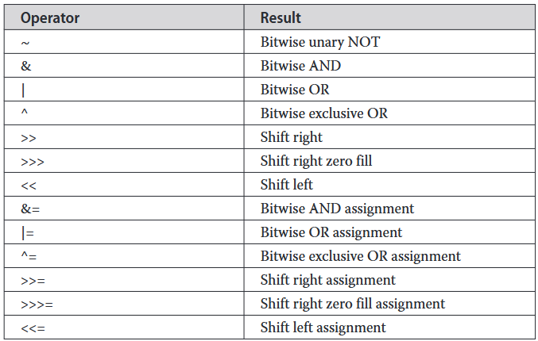
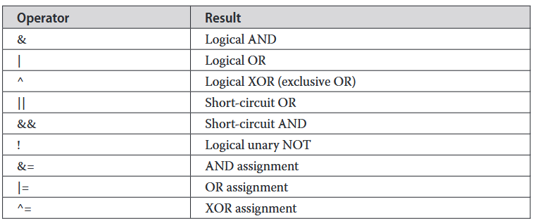
Operators
Aritmético
Relacional
Bitwise
Lógico
Fonte: SCHILDT, Herbert. Java: The Complete Reference. 12. ed. New York: McGraw-Hill Education, 2021. ISBN 978-1-26-046342-2.

Slide 14
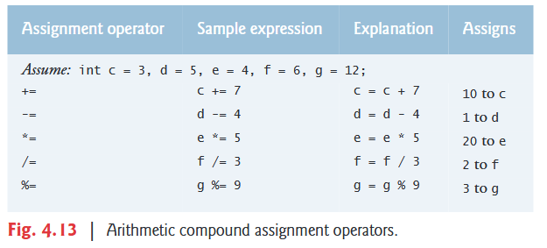
Compound Assignment Operator
Fonte:DEITEL, Paul; DEITEL, Harvey. Java: How to Program, Early Objects. 11. ed. Boston: Pearson, 2017. ISBN 978-0-13-474335-6.

Slide 15
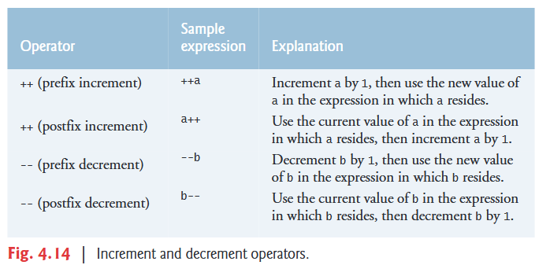
Compound Assignment Operator
Fonte:DEITEL, Paul; DEITEL, Harvey. Java: How to Program, Early Objects. 11. ed. Boston: Pearson, 2017. ISBN 978-0-13-474335-6.

Slide 16
Conclusão
Qualquer algoritmo pode ser desenvolvido combinando:
estrutura de sequência
estrutura de seleção
if, if...else e switch
estrutura de iteração
while, do...while e for.
Fonte:DEITEL, Paul; DEITEL, Harvey. Java: How to Program, Early Objects. 11. ed. Boston: Pearson, 2017. ISBN 978-0-13-474335-6.

Slide 17
2ª Leitura
2ª Leitura: SEDGEWICK, Robert; WAYNE, Kevin. Your first program. In: ____. Computer science: an interdisciplinary approach. Boston: Addison-Wesley Professional, 2016. Cap. 1, seção 1.1. ISBN 978-0-13-407642-3.
Prazo: 07/03/2025 às 8h15
Relembrando: 1ª atividade para o 28/02/2025 até 8h15
Validar ambiente com Hello, World!
Seguir instruções gerais para entrega das atividades e a especificação das tarefas dentro de cada diretório

Slide 18

fabricio.santana@idp.edu.br
www.linkedin.com/in/fabriciofsantana

